Slide 1
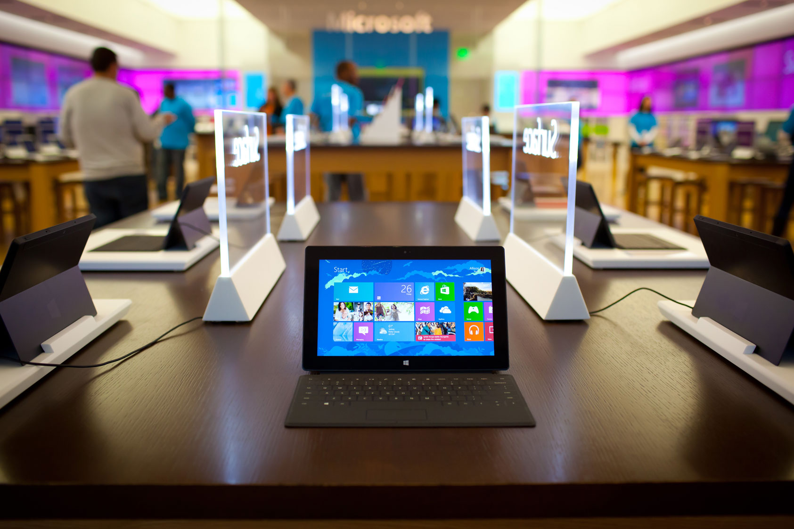
Técnicas para compartir código
Windows Phone y Windows 8

Slide 2
Índice
¿Qué vamos a ver?
Estrategias para compartir código
UX. A tener en cuenta.
Demos (código)
Preguntas y Respuestas

Slide 3
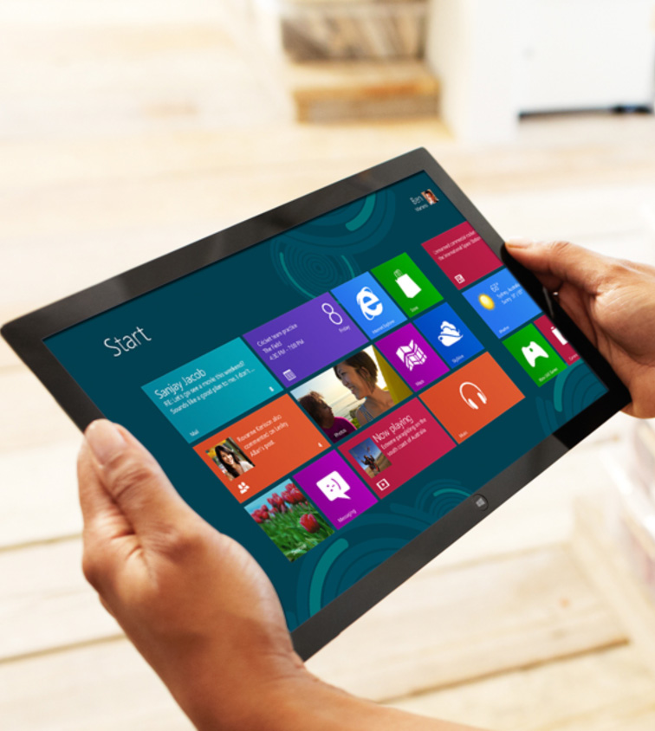
Objetivo:
Desarrollar UNA ÚNICA Aplicación para tres sistemas diferentes:
Windows Phone 7
Windows Phone 8
Windows 8
Compartir y reutilizar la mayor cantidad de código común.
Reducir la cantidad de código específico de cada plataforma en lo posible.

Slide 4
Visual Studio 2012
Móviles
Windows Phone 7 y 8
Tabletas
WinRT ARM e Intel
PCs
Windows 8
WinRT

Slide 5
DEMO
Comenzamos, nuestra aplicación Windows Phone 7.
Notes:
Frame and Page
Let’s just take a look at the anatomy of the screen display area.
The outer container for everything that goes on in your application, for all the pages, is the Frame. You don’t really program this object, it just sits there throughout the life of your application and is just where the pages display. In fact, if you look down in the InitializePhoneApplication method in your App.xaml.cs file, you’ll see where the PhoneApplicationFrame object is initialized and it just sits there for the rest of the life of your application.
The Frame also owns the system tray and application bar.
Inside the Frame go the pages of your application.

Slide 6
DEMO
Portando de Windows Phone 7 a Windows Phone 8.

Slide 7

Problema
Doble trabajo!. Ahora cada
cambio tenemos que tenerlo
en cuenta en dos apps
diferentes.
¿Solución?

Slide 8
Técnicas de reutilización de código
Ctrl-C, Ctrl-V
Enlazado de ficheros
Compilación Condicional
Componentes WinRT
Portable Class Library
Copiar y pegar.
Mismo código duplicado.
Difícil de mantener.
Evitar en lo posible.
Enlaces simbólicos.
Depende del lenguaje.
Permite mantener código específico de cada plataforma.
Por contra, multiplica las ramas a mantener.
C++
Muy optimizado.
Pueden consumirse desde código manejado.
Código manejado común a las plataformas.
MVVM
Modelo
VistaModelo
Vista

Slide 9
MVVM
Separar la UI de la lógica de negocio.
Vista
VistaModelo
Modelo
Data Binding
Lógica de Negocio
Comandos
Modelo
Lógica de
Presentación
Interfaz de Usuario
Lógica de Negocio
Main
View.Xaml
Main
ViewModel.cs

Slide 10
MVVM
Windows Phone 7
Windows Phone 8
public class Product
{
public int Id { get; set; }
[DataMember(Name = "text")]
public string Text { get; set; }
[DataMember(Name = "complete")]
public bool Complete { get; set; }
}
public class Product
{
public int Id { get; set; }
[DataMember(Name = "text")]
public string Text { get; set; }
[DataMember(Name = "complete")]
public bool Complete { get; set; }
}

Slide 11
Ctrl-C
Ctrl-V

Slide 12
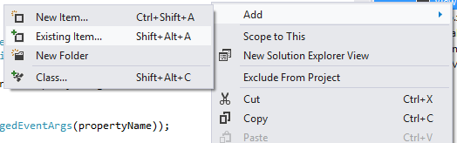
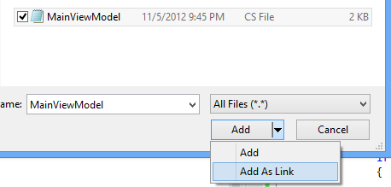
Enlazado a ficheros

Slide 13
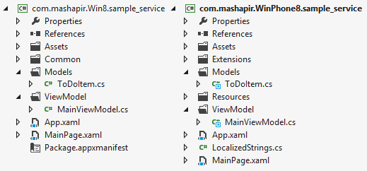
“Añadir como enlace”
Windows 8
Windows Phone 8

Slide 14
Diferencias de código
Windows 8
Dispatcher.RunAsync(CoreDispatcherPriority.Normal, () =>
{
MyTextBlock.Text = "Hello from the UI thread!";
});
Windows Phone 8
Deployment.Current.Dispatcher.BeginInvoke(() =>
{
MyTextBlock.Text = "Hello from the UI thread!";
});

Slide 15
Condiciones de Compilación
Windows 8
#if NETFX_CORE
Dispatcher.RunAsync(CoreDispatcherPriority.Normal, () => {
#endif
#if WINDOWS_PHONE
Deployment.Current.Dispatcher.BeginInvoke(() => {
#endif
Windows Phone 8

Slide 16
Portable Class Libraries
Portable Class Libraries
Carácterísticas
Un proyecto.
Un binario.
Múltiples Plataformas!
Notes:
¿Y si no tengo Visual Studio 2012 Professional o superior?
No puedes hacer uso de las Portable Libraries, que simplifican ampliamente el porte, pero puedes usar otras técnicas como Linkado o Compilación condicional. Puedes encontrar más información sobre estas técnicas en http://msdn.microsoft.com/en-us/library/windowsphone/develop/jj681693(v=vs.105).aspx (en inglés).

Slide 17
Tratamiento código dependiente
Clases Parciales
Polimorfismo utilizando Interfaces
Junto enlazado de ficheros.
Utilizamos una interfaz para definir el código específico a implementar.
Se implementa la interfaz en cada plataforma.

Slide 18

DEMO
MVVM al rescate!

Slide 19
Arquitectura Recetario
Antes de utilizar librería Portable.
Vista
VistaModelo
Modelo
Data Binding
Lógica de Negocio
Comandos
Lógica de
Presentación
Interfaz de Usuario
Servicios

Slide 20
Arquitectura Recetario
Antes de utilizar librería Portable.
Vista
VistaModelo
Modelo
PCL
PCL
Data Binding
Lógica de Negocio
Comandos
Lógica de
Presentación
Interfaz de Usuario
Servicios
PCL

Slide 21
DEMO
Creando nuestra Portable Class Library.

Slide 22
DEMO
Llega el turno de Windows 8!

Slide 23
¿Resultado final?
Windows Phone 7
Windows Phone 8
Windows 8
XAML
XAML
Services
Services
Portable Class Library
ViewModel
Model

Slide 24
Conclusiones I
Mezcla y usa conjuntamente varias de las técnicas aprendidas. No todo es blanco o negro.
Comparte Modelos, Helpers, Servicios, ViewModels
Enlazados de archivos
Portable Class Libraries
Usa condiciones de compilación (#if) sólo para pequeños trozos de código.
Usa métodos extensores para unificar diferentes implementaciones:
Modelo Async-await para HttpWebResponse/Request por ejemplo
No olvides dedicar un poco de tu atención a la experiencia de usuario. Recuerda NO todos los controles tienen su clon en otro sistema pero hay alternativas.

Slide 25
Conclusiones II
Si piensas crear una aplicación para múltiples plataformas, ten en mente las técnicas para compartir código. En caso contrario, tenlas en cuenta también, como hemos analizado no conllevan grandes esfuerzos y si grandes beneficios.
Maximiza siempre la mejor experiencia de usuario en cada plataforma. NO descuides la UX. Recuerda, es lo que visualiza el usuario, lo que hay “por detrás” sea de gran calidad o no, no cuenta (siempre que funcione).

Slide 26
Preguntas y respuestas.
¿Dudas?
P&R

Slide 27
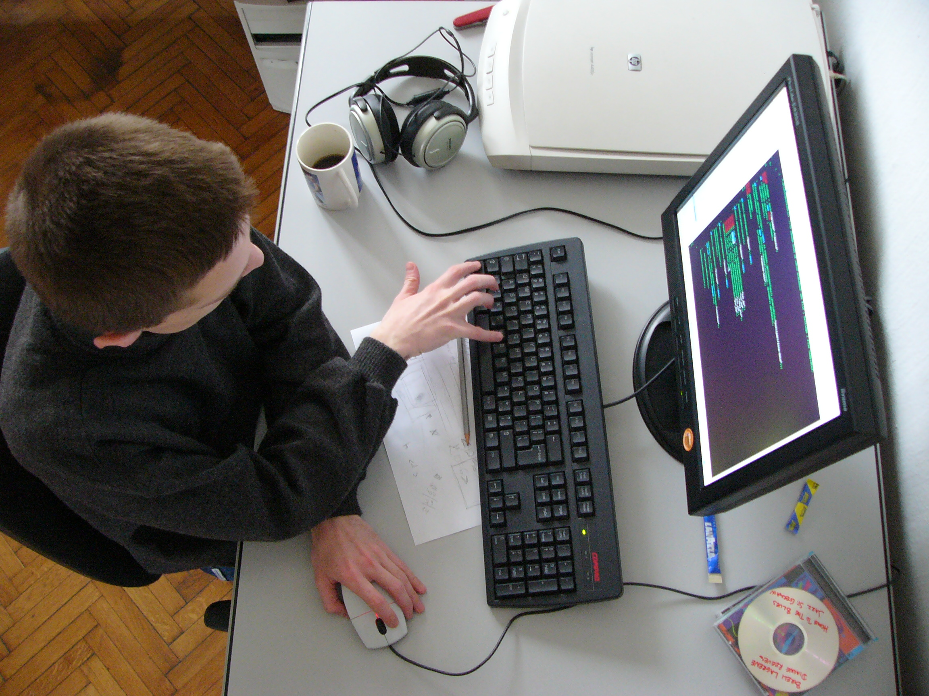
Gracias por vuestro tiempo!

